Slide 1
Análisis epidemiológico de la incidencia de COVID-19 y el uso intensivo de leña en las regiones sur y centro de Chile
Pablo Busch Hopfenblatt

Slide 2
Notas
Presentación estado de avance
Código desarrollado:
https://github.com/pmbusch/Analisis-COVID-MP2.5

Slide 3
Avances respecto a semana anterior
Carga datos muertes COVID Deis
Detalle grupo etario, sexo, comuna
Incorporación Heating Degree
Nuevo estudio leña 2019
Descarga datos meteorológicos (T°y HR)
Datos de 378 estaciones, en 211 comunas
Actualización datos COVID al 03-08-2020
Matriz distancia comunas-estaciones aire
Corrida primeros modelos

Slide 4
Fuente datos

Slide 5
Dato | Fuente | Detalle | Nivel Detalle
Datos COVID-19 | MinCiencia (https://github.com/MinCiencia/Datos-COVID19/) | Datos al 03-08-2020: Casos fallecidos por comuna Casos totales por comuna incremental Exámenes PCR por región Cuarentenas Activas e Históricas | Comuna
Muertes COVID-19 | DEIS (https://deis.minsal.cl/#datosabiertos) | Datos al 03-08-2020: Casos fallecidos por comuna, sexo y grupo etario | Comuna
Concentración ambiental | SINCA (https://sinca.mma.gob.cl/) | Datos promedio 2016-2019: MP2.5 | Estación Monitoreo
Tasa de Mortalidad | CENSO 2017 y DEIS (compilado por MinCiencia) | Datos 2017: Población Defunciones | Comuna
Infraestructura Sanitaria | DEIS (https://deis.minsal.cl/) | Datos 2019: Número de Camas por establecimiento | Establecimiento
Meteorología | Dirección Meteorológica de Chile (https://climatologia.meteochile.gob.cl/) | Datos promedio 2016-2019: Temperatura (media, mínima y máxima diaria) Humedad | Estación Monitoreo

Slide 6
Dato | Fuente | Detalle | Nivel Detalle
Demografía | CENSO 2017 (https://www.censo2017.cl/) | Datos 2017: Población Urbano-Rural Población originaria Viviendas Materialidad Viviendas | Manzana Censal
Mapas de Chile | Librería de R chilemapas | Polígonos de comunas Chile | Manzana Censal
Información Socioeconómica | CASEN 2017 (http://observatorio.ministeriodesarrollosocial.gob.cl/) | Datos 2017: Ingreso total e ingreso autónomo Nivel educacional Previsión de Salud Ocupado Factor expansión | Comuna
Consumo de Leña | CDT 2015. "Medición del consumo nacional de leña y otros combustibles sólidos derivados de la madera”. Tabla 136. | Datos 2015, proyectado 2018: Consumo leña Penetración leña | Región
Consumo de Leña | CDT, In-Data SpA. (2019). Usos de energía de los Hogares en Chile 2018. Santiago. | Consumo calefactores Consumo cocina | Zona térmica

Slide 7
RESUMEN DATOS comunales

Slide 8
Características comunales: promedio (desv.)
Variable | Total¹ | Sin MP2.5² | Con MP2.5³
Tasa Mortalidad COVID [por 100mil] | 29.8 (44.4) | 28.4 (43.4) | 37.8 (49.2)
MP2.5 [ug/m3] | 22.3 (9.3) | NaN (NA) | 22.3 (9.3)
Poblacion | 50791.9 (78691.9) | 32597.3 (51429.7) | 151377.2 (118550.7)
% 15-44 | 41.9 (5) | 41.4 (4.9) | 44.8 (5)
% 45-64 | 25.6 (2.6) | 25.9 (2.6) | 24.2 (1.9)
% 65+ | 12.6 (3.3) | 12.9 (3.3) | 10.9 (2.7)
% Mujer | 49 (5.6) | 48.7 (5.6) | 50.5 (5.1)
Densidad [hab/km2] | 901.3 (2770.2) | 737 (2523.9) | 1800 (3754.2)
% Rural | 36.3 (29) | 41.1 (28.3) | 9.8 (15.5)
% Vivienda con Material irrecuperable | 2.2 (2.3) | 2.3 (2.4) | 1.4 (1.2)
Tasa Contagios COVID [por 100mil] | 1295.7 (1355.5) | 1234.8 (1337.5) | 1632.3 (1417.6)
% Letalidad COVID | 2 (2.7) | 2.1 (2.9) | 1.8 (1.1)
Dias desde primer contagio | 104.8 (29.4) | 101.8 (30.8) | 121.5 (9.7)
Dias desde primera muerte | 30.9 (23) | 28.1 (23.1) | 45.8 (15.4)
Dias desde cuarentena | 11 (34) | 7.7 (28.4) | 29.3 (52.4)
Camas hospitalarias [por 100mil] | 134.8 (221.7) | 117.6 (216) | 229.8 (231.2)
Media Ingreso autonomo [CLP] | 397708.7 (190529) | 380384.8 (183615.1) | 486289.2 (202162.1)
% Isapre | 7.5 (9.8) | 6.4 (9.4) | 12.8 (10.4)
% Fonasa | 82.8 (12.3) | 84 (12.1) | 76.7 (11.7)
% Educación menor a media | 47.8 (10.7) | 49.8 (10.2) | 37.8 (7.4)
% Ocupado laboral | 49.2 (6.7) | 48.5 (6.6) | 52.4 (6.7)
% Penetracion leña | 50.4 (35.7) | 51.7 (35.6) | 43.5 (35.8)
Consumo leña calefactor [kWh per cápita] | 1896.6 (2456.7) | 2014.2 (2562.3) | 1246.8 (1633.7)
Consumo leña cocina [kWh per cápita] | 21.2 (29.5) | 22.6 (30.8) | 13.3 (19)
Tasa Mortalidad total [por 100mil] | 475.4 (404.1) | 437.3 (251.1) | 686.2 (822.2)
Promedio Temperatura Verano [°C] | 16.3 (3.6) | 16.1 (3.7) | 17 (2.8)
Promedio Temperatura Invierno [°C] | 8 (3.3) | 7.7 (3.4) | 9 (2.8)
Promedio Humedad relativa Verano [%] | 64.1 (11.8) | 63.7 (12) | 65.8 (11.3)
Promedio Humedad relativa Invierno [%] | 75.5 (16) | 75.3 (16.4) | 76.4 (14.1)
¹n: 346 comunas; ²n: 293 comunas; ³n: 53 comunas

Slide 9
Datos Modelo Transversal (con MP2.5)
Variable | Promedio | Desv | C.V.¹ | Min | Mediana | Max
Tasa Mortalidad COVID [por 100mil] | 37.8 | 49.2 | 1.3 | 0.0 | 17.1 | 234.3
MP2.5 [ug/m3] | 22.3 | 9.3 | 0.4 | 5.0 | 21.8 | 51.1
Poblacion | 151 377.2 | 118 550.7 | 0.8 | 10 149.0 | 132 622.0 | 568 106.0
% 15-44 | 44.8 | 5.0 | 0.1 | 38.6 | 44.0 | 67.8
% 45-64 | 24.2 | 1.9 | 0.1 | 17.5 | 24.3 | 27.8
% 65+ | 10.9 | 2.7 | 0.2 | 1.2 | 11.4 | 15.6
% Mujer | 50.5 | 5.1 | 0.1 | 15.0 | 51.2 | 53.9
Densidad [hab/km2] | 1 800.0 | 3 754.2 | 2.1 | 0.8 | 172.5 | 17 582.2
% Rural | 9.8 | 15.5 | 1.6 | 0.0 | 5.8 | 100.0
% Vivienda con Material irrecuperable | 1.4 | 1.2 | 0.9 | 0.0 | 1.0 | 5.8
Tasa Contagios COVID [por 100mil] | 1 632.3 | 1 417.6 | 0.9 | 62.3 | 1 103.8 | 6 366.1
% Letalidad COVID | 1.8 | 1.1 | 0.6 | 0.0 | 1.8 | 4.9
Dias desde primer contagio | 121.5 | 9.7 | 0.1 | 73.0 | 126.0 | 126.0
Dias desde primera muerte | 45.8 | 15.4 | 0.3 | 0.0 | 52.0 | 52.0
Dias desde cuarentena | 29.3 | 52.4 | 1.8 | 0.0 | 0.0 | 130.0
Camas hospitalarias [por 100mil] | 229.8 | 231.2 | 1.0 | 0.0 | 194.7 | 1 413.0
Media Ingreso autonomo [CLP] | 486 289.2 | 202 162.1 | 0.4 | 295 454.3 | 434 527.1 | 1 707 538.7
% Isapre | 12.8 | 10.4 | 0.8 | 0.9 | 10.7 | 71.2
% Fonasa | 76.7 | 11.7 | 0.2 | 20.3 | 77.4 | 93.2
% Educación menor a media | 37.8 | 7.4 | 0.2 | 20.4 | 37.6 | 51.9
% Ocupado laboral | 52.4 | 6.7 | 0.1 | 40.4 | 52.1 | 75.1
% Penetracion leña | 43.5 | 35.8 | 0.8 | 5.6 | 19.9 | 99.5
Consumo leña calefactor [kWh per cápita] | 1 246.8 | 1 633.7 | 1.3 | 49.0 | 217.8 | 8 536.8
Consumo leña cocina [kWh per cápita] | 13.3 | 19.0 | 1.4 | 1.3 | 2.8 | 102.2
Tasa Mortalidad total [por 100mil] | 686.2 | 822.2 | 1.2 | 0.0 | 585.1 | 6 247.4
Promedio Temperatura Verano [°C] | 17.0 | 2.8 | 0.2 | 10.2 | 16.7 | 22.4
Promedio Temperatura Invierno [°C] | 9.0 | 2.8 | 0.3 | 3.1 | 9.2 | 15.2
Promedio Humedad relativa Verano [%] | 65.8 | 11.3 | 0.2 | 37.3 | 65.6 | 87.1
Promedio Humedad relativa Invierno [%] | 76.4 | 14.1 | 0.2 | 15.2 | 80.2 | 87.6
¹Coeficiente Variación

Slide 10
Análisis exploratorio

Slide 11
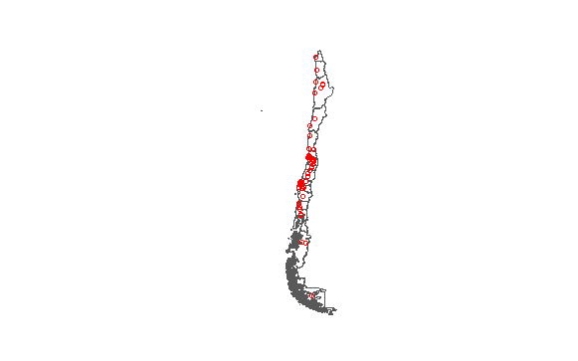
Estaciones Monitoreo MP2.5

Slide 12
Concentración MP2.5

Slide 13
Zona Sur con mayor concentración de MP2.5

Slide 14
Tasa Mortalidad COVID-19

Slide 15
Muertes COVID se concentran en grupo de 65+ años y en la RM

Slide 16
Comunas más afectadas en Santiago

Slide 17
COVID-19 y MP2.5 en Santiago (zona peor COVID)

Slide 18
Previsión Salud (exploración)

Slide 19
Ingresos autonomos

Slide 20
Temperatura

Slide 21
Heating Degree por temporada

Slide 22
Estudio transversal: Nivel comunal

Slide 23
Análisis datos comunales

Slide 24
Indicadores relevantes
53 comunas con estación de monitoreo MP2.5, equivalen al 45.7% de la población en Chile
248 comunas registran muertes por COVID-19 (71.7%)

Slide 25
A priori MP2.5 no muestra mucha relación con tasa de mortalidad por COVID-19

Slide 26
A priori MP2.5 no muestra mucha relación con tasa de mortalidad por COVID-19

Slide 27
Posibles variables modelo: Dispersión

Slide 28
Correlaciones

Slide 29
Modelo transversal

Slide 30
Referencias Modelo Transversal
Se utilizó el siguiente estudio como guía principal:
Wu, X., Nethery, R. C., Sabath, B. M., Braun, D., & Dominici, F. (2020). Exposure to air pollution and COVID-19 mortality in the United States. medRxiv.
Otra bibliografía consultada:
Cole, M., Ozgen, C., & Strobl, E. (2020). Air Pollution Exposure and COVID-19.
Bates, D., Mächler, M., Bolker, B., & Walker, S. (2014). Fitting linear mixed-effects models using lme4. arXiv preprint arXiv:1406.5823.
Booth, J. G., Casella, G., Friedl, H., & Hobert, J. P. (2003). Negative binomial loglinear mixed models. Statistical Modelling, 3(3), 179-191.

Slide 31
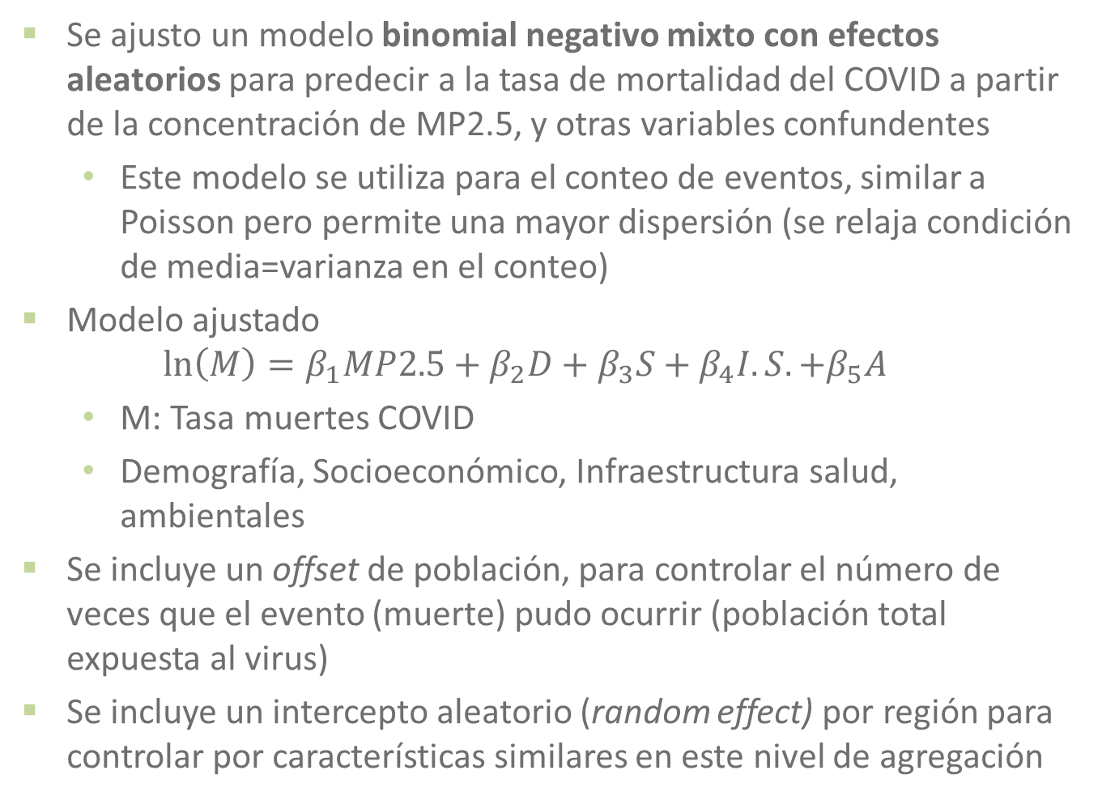
Modelo Transversal
Se ajusto un modelo binomial negativo mixto con efectos aleatorios para predecir a la tasa de mortalidad del COVID a partir de la concentración de MP2.5, y otras variables confundentes
Este modelo se utiliza para el conteo de eventos, similar a Poisson pero permite una mayor dispersión (se relaja condición de media=varianza en el conteo)
Modelo ajustado
$$\ln\left(M\right)=β_{1}MP2.5+β_{2}D+β_{3}S+β_{4}I.S.+β_{5}A$$
M: Tasa muertes COVID
Demografía, Socioeconómico, Infraestructura salud, ambientales
Se incluye un offset de población, para controlar el número de veces que el evento (muerte) pudo ocurrir (población total expuesta al virus)
Se incluye un intercepto aleatorio (random effect) por región para controlar por características similares en este nivel de agregación
Notes:
https://stats.stackexchange.com/questions/11182/when-to-use-an-offset-in-a-poisson-regression

Slide 32
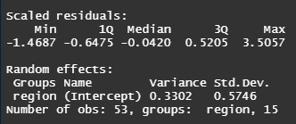
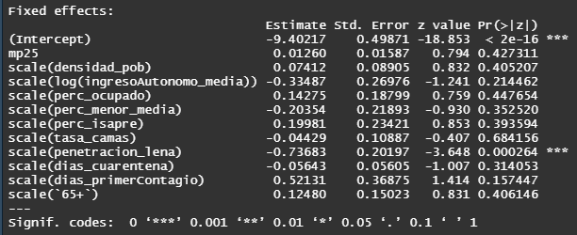
Resultados

Slide 33
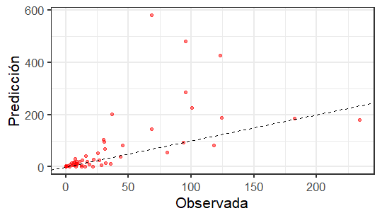
Tasa de Mortalidad COVID-19

Slide 34
Comparación Mapa

Slide 35
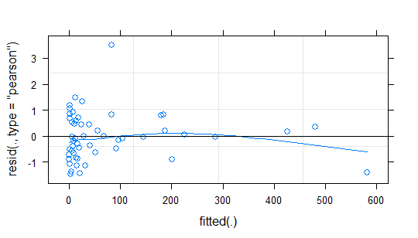
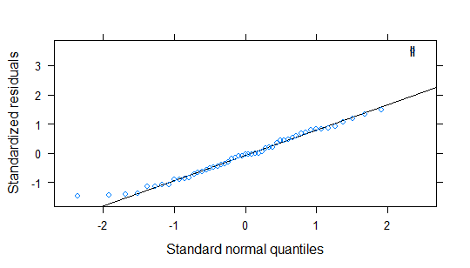
Fitted vs Residuals | QQ

Slide 36
MRR (mortality rate ratios)
Variable | MRR | 95% I.C. | Valor-P
mp25 | 1.01 | (0.98, 1.04) | 0.4273
densidad_pob | 1.08 | (0.9, 1.28) | 0.4052
ingresoAutonomo_media | 0.72 | (0.42, 1.21) | 0.2145
perc_ocupado | 1.15 | (0.8, 1.67) | 0.4477
perc_menor_media | 0.82 | (0.53, 1.25) | 0.3525
perc_isapre | 1.22 | (0.77, 1.93) | 0.3936
tasa_camas | 0.96 | (0.77, 1.18) | 0.6842
penetracion_lena | 0.48 | (0.32, 0.71) | 0.0003
dias_cuarentena | 0.95 | (0.85, 1.05) | 0.3141
dias_primerContagio | 1.68 | (0.82, 3.47) | 0.1574
`65+` | 1.13 | (0.84, 1.52) | 0.4061
MRR se interpreta como la variación relativa en la tasa de mortalidad de COVID-19 generada por un cambio de 1 ug/m3 MP2.5, o en por el cambio en 1 desviación estándar en las otras variables confundentes.

Slide 37
Completitud mp2.5

Slide 38
53 de 346 Comunas con monitoreo

Slide 39
Metodología completitud MP2.5
Dado que se tienen 53 comunas con estación de monitoreo, se busca extrapolar a otras comunas
Metodología:
Calcular distancia centroide comuna con cada estación de monitoreo
Definir limite distancia estación afecta a la comuna
A priori 50km
Calcular concentración en cada comuna como el promedio ponderado por el inverso de la distancia cuadrática a estaciones bajo limite de distancia

Slide 40
Ejemplo RM: Centroides comunales

Slide 41
Ejemplo RM: Estaciones Monitoreo

Slide 42
Ejemplo RM: Estación más cercana a cada comuna

Slide 43
Si distancia limite=50, entran aprox. 200 comunas

Slide 44
Entran “n” comunas dependiendo de la distancia limite

Slide 45
85% población considerada con limite=50km

Slide 46
Modelo transversal: 208 comunas (50 KM)

Slide 47
Resumen datos (n=208)
Variable | Promedio | Desv | C.V.¹ | Min | Mediana | Max
Tasa Mortalidad COVID [por 100mil] | 39.7 | 48.7 | 1.2 | 0.0 | 20.8 | 234.3
MP2.5 [ug/m3] | 24.3 | 6.3 | 0.3 | 8.2 | 25.1 | 51.2
Poblacion | 71 873.4 | 90 811.1 | 1.3 | 3 412.0 | 30 720.5 | 568 106.0
% 15-44 | 41.9 | 4.1 | 0.1 | 33.1 | 41.7 | 67.8
% 45-64 | 25.3 | 2.1 | 0.1 | 17.5 | 25.4 | 30.7
% 65+ | 12.6 | 2.9 | 0.2 | 1.2 | 12.5 | 21.0
% Mujer | 50.5 | 2.8 | 0.1 | 15.0 | 50.7 | 55.0
Densidad [hab/km2] | 1 475.3 | 3 440.4 | 2.3 | 0.8 | 61.8 | 17 582.2
% Rural | 26.4 | 23.8 | 0.9 | 0.0 | 21.0 | 100.0
% Vivienda con Material irrecuperable | 1.5 | 1.7 | 1.1 | 0.0 | 0.9 | 10.3
Tasa Contagios COVID [por 100mil] | 1 601.3 | 1 408.9 | 0.9 | 62.3 | 1 012.6 | 6 366.1
% Letalidad COVID | 2.1 | 1.6 | 0.8 | 0.0 | 1.9 | 12.5
Dias desde primer contagio | 114.8 | 14.4 | 0.1 | 66.0 | 119.0 | 126.0
Dias desde primera muerte | 40.6 | 18.0 | 0.4 | 0.0 | 52.0 | 52.0
Dias desde cuarentena | 13.9 | 37.7 | 2.7 | 0.0 | 0.0 | 130.0
Camas hospitalarias [por 100mil] | 145.7 | 219.5 | 1.5 | 0.0 | 87.5 | 1 514.7
Media Ingreso autonomo [CLP] | 418 970.6 | 221 530.1 | 0.5 | 203 819.7 | 367 896.1 | 2 083 635.6
% Isapre | 9.1 | 11.3 | 1.2 | 0.0 | 6.5 | 82.6
% Fonasa | 81.2 | 13.7 | 0.2 | 8.6 | 84.5 | 97.8
% Educación menor a media | 45.2 | 10.7 | 0.2 | 15.3 | 45.4 | 72.0
% Ocupado laboral | 50.1 | 6.3 | 0.1 | 29.2 | 49.6 | 75.1
% Penetracion leña | 47.1 | 33.5 | 0.7 | 5.6 | 59.0 | 99.5
Consumo leña calefactor [kWh per cápita] | 1 332.5 | 1 950.4 | 1.5 | 49.0 | 217.8 | 8 536.8
Consumo leña cocina [kWh per cápita] | 14.5 | 23.1 | 1.6 | 1.3 | 2.8 | 102.2
Tasa Mortalidad total [por 100mil] | 511.0 | 482.1 | 0.9 | 0.0 | 429.9 | 6 247.4
Promedio Temperatura Verano [°C] | 17.4 | 2.5 | 0.1 | 11.6 | 17.5 | 22.4
Promedio Temperatura Invierno [°C] | 8.7 | 1.9 | 0.2 | 2.6 | 8.8 | 15.2
Promedio Humedad relativa Verano [%] | 63.2 | 10.8 | 0.2 | 37.3 | 62.8 | 87.1
Promedio Humedad relativa Invierno [%] | 77.3 | 12.1 | 0.2 | 15.2 | 80.5 | 90.5
¹Coeficiente Variación

Slide 48
Dispersión es similar

Slide 49
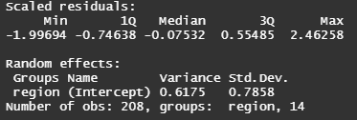
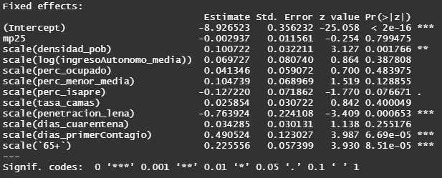
Resultados

Slide 50
MRR (mortality rate ratios)
Variable | MRR | 95% I.C. | Valor-P
mp25 | 1.00 | (0.97, 1.02) | 0.7995
densidad_pob | 1.11 | (1.04, 1.18) | 0.0018
ingresoAutonomo_media | 1.07 | (0.92, 1.26) | 0.3878
perc_ocupado | 1.04 | (0.93, 1.17) | 0.4840
perc_menor_media | 1.11 | (0.97, 1.27) | 0.1289
perc_isapre | 0.88 | (0.76, 1.01) | 0.0767
tasa_camas | 1.03 | (0.97, 1.09) | 0.4000
penetracion_lena | 0.47 | (0.3, 0.72) | 0.0007
dias_cuarentena | 1.03 | (0.98, 1.1) | 0.2552
dias_primerContagio | 1.63 | (1.28, 2.08) | 0.0001
`65+` | 1.25 | (1.12, 1.4) | 0.0001
MRR se interpreta como la variación relativa en la tasa de mortalidad de COVID-19 generada por un cambio de 1 ug/m3 MP2.5, o en por el cambio en 1 desviación estándar en las otras variables confundentes.

